Slide 1

有机化学复习专题

Slide 2
有机化学复习专题
有机化合物的命名。
基本概念与理化性质比较。
完成反应式。
有机化合物的鉴别。
有机化合物的合成。

Slide 3
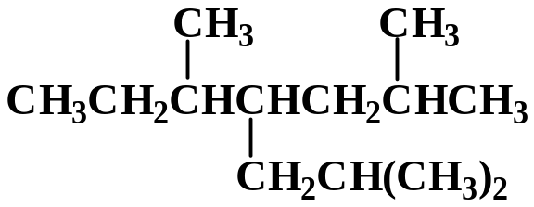





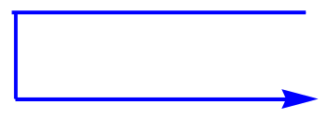


有机化合物的命名
一、系统命名法
系统命名的基本方法是：选择主要官能团 → 确定主
链位次 → 排列取代基列出顺序 → 写出化合物全称。
要点：
1. “最低系列”——近链端。
2,5-二甲基-4-异丁基庚烷

Slide 4
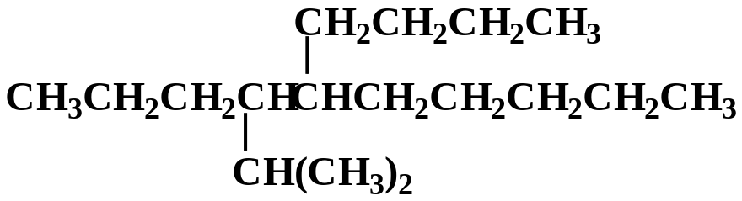

2. “优先基团后列出”——当主碳链上有多个取代基，在命名时这些基团的列出顺序遵循“较优基团后列出”的原则，较优基团的确定依据是“次序规则”。
两条等长碳链选择连有取代基多的为主链。
异丙基优先于正丁基。
5-丁基-4-异丙基癸烷

Slide 5
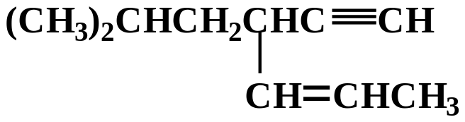

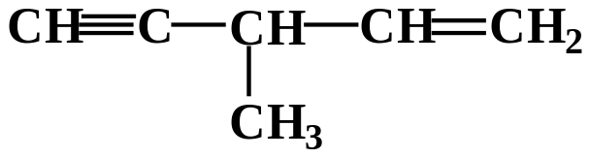
3. 分子中同时含双、叁键化合物
(1) 双、叁键处于不同位次——谁近谁优先
3-异丁基-4-己烯-1-炔
(2) 双、叁键处于相同的编号，烯优先。
3-甲基-1-戊烯-4-炔

Slide 6
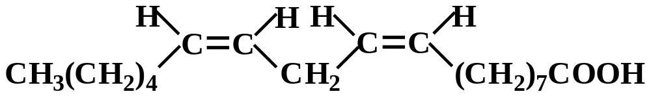
三、立体异构体的命名
1. Z / E 法——适用于所有顺反异构体。
按“次序规则”，两个‘优先’基团在双键同侧的构型为Z型；反之，为E型。
(9Z,12Z)-9,12-十八碳二烯酸

Slide 7

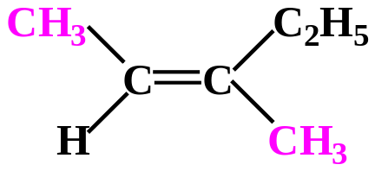



顺 / 反和Z / E 这两种标记方法，在大多数情况下是
一致的，即顺式即为Z式，反式即为E式。但两者有时是
不一致的，如：
2. R / S 法——该法是将最小基团放在远离观察者的
位置，再看其它三个基团，按次序规则由大到小的顺序，
若为顺时针为R；反之为 S 。

Slide 8
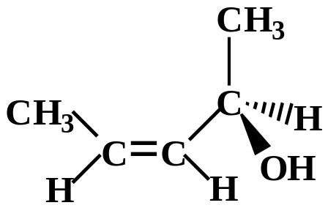

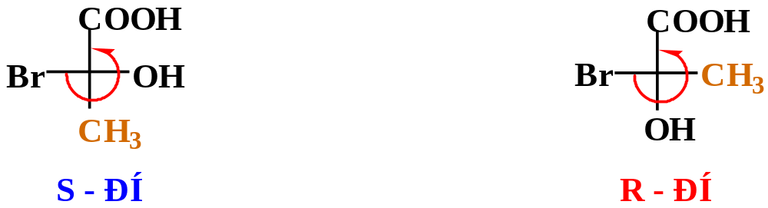
(2R,3Z)-3-戊烯-2-醇
如果给出的是Fischer投影式，其构型的判断：
若d位于竖线上，顺R反S；若d位于横线上，则顺S反R

Slide 9
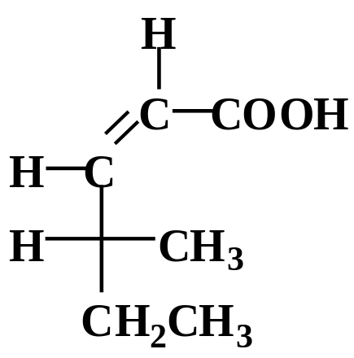
四、多官能团化合物的命名
当分子中含有两种或两种以上官能团时，其命名遵循
官能团优先次序、最低系列和次序规则。
选择母体的顺序：
-COOH、-SO₃H、-COOR、-COX、-CONH₂、-CN、
-CHO、-CO-、-OH、-NH₂、 -OR、 -R等。
（2Z，4R）-4-甲基-2-己烯酸

Slide 10
基本概念与理化性质比较
基本概念主要是指有机化学的结构理论及理化性能方面的问题，如：化合物的物理性质、电子理论中诱导效应和共轭效应的概念、分子的手性、酸碱性、芳香性、稳定性、反应活性等。
一、有关物理性质的问题
1. 沸点与分子结构的关系
化合物沸点的高低，主要取决于分子间引力的大小，分子间引力越大，沸点就越高。化合物的沸点与结构有如下规律：

Slide 11
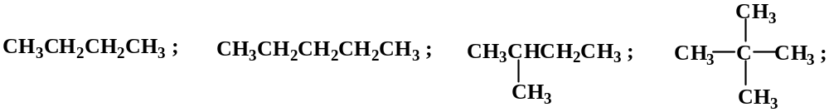
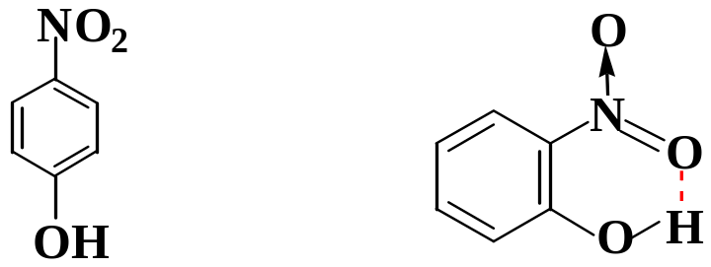
(1) 在同系物中，分子的相对质量增加，沸点升高；
直链异构体的沸点＞支链异构体；支链愈多，沸点愈低。
沸点(℃)：
- 0.5 36.1 27.9 9.5
(2) 分子中引入能形成缔合氢键的原子或原子团时，
则沸点显著升高，且该基团愈多，沸点愈高。
形成分子间氢键的比形成分子内氢键的沸点高。
沸点(℃)： 279 215

Slide 12
二、酸碱性的强弱问题
化合物酸碱性的强弱主要受其结构的电子效应、杂化、氢键、空间效应和溶剂的影响。
1.羧酸的酸性
(1) 脂肪族羧酸
连有-I效应的原子或基团，使酸性增强；连有+I效应
的原子或基团，使酸性减弱。

Slide 13
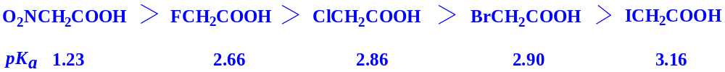
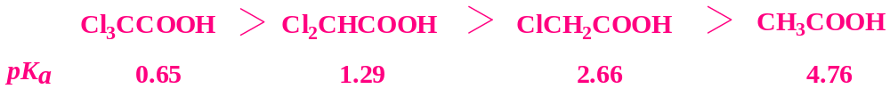
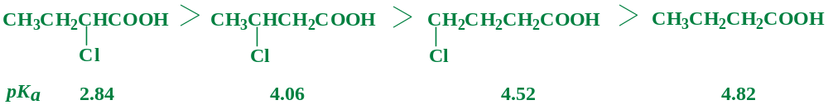
-I效应↑，酸性↑。
诱导效应具有加和性。
诱导效应与距离成反比。

Slide 14
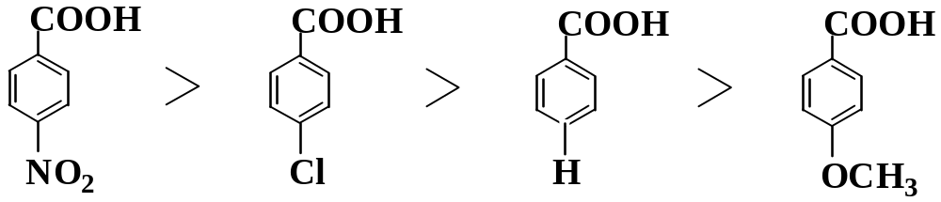
(2) 芳香族羧酸
一般来说，在芳环上引入吸电子基团，使酸性增强；引入供电子基团使酸性减弱。此外还与基团所连接的位置有关。
A. 对位取代芳香酸的酸性同时受诱导效应和共轭效
应的影响。
-I、-C 效应 -I＞+C +C＞-I
pK_{a} 3.42 3.99 4.20 4.47

Slide 15
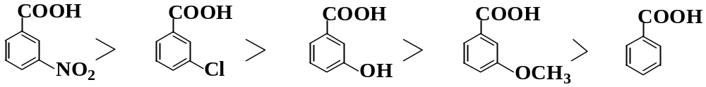
B. 间位取代芳香酸的酸性，因共轭效应受阻，主要
受诱导效应的影响。
-I 效应 -I -I -I
pK_{a} 3.45 3.83 4.08 4.09 4.20
C. 邻位取代芳香酸的酸性都较苯甲酸的酸性强。
这主要是电子效应和空间效应综合影响的结果。由
于邻位取代基的空间效应使苯环与羧基难以形成共平面，
难以产生共轭效应；另一方面邻位取代基与羧基的距离较近，-I 效应的影响较大，故酸性增强。

Slide 16
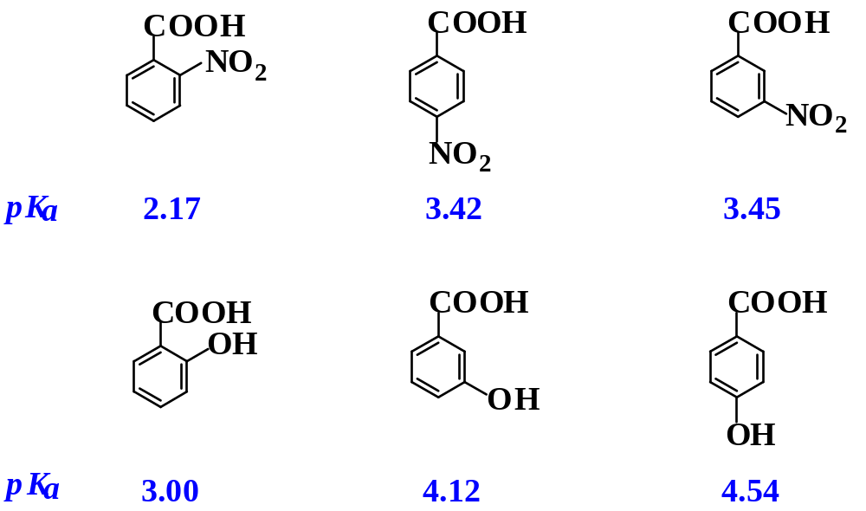
有的邻位基团能与羧基形成氢键，使其羧基的氢更易
解离，因此表现出更强的酸性。

Slide 17
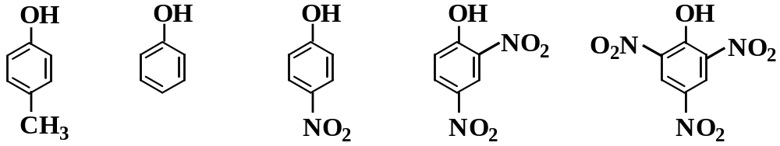
2. 酚的酸性
酚的酸性比醇强，但比羧酸弱。
pKa 4.76 9.98 17
取代酚的酸性取决于取代基的性质和取代基在苯环
上所处的位置。
苯环上连有－I、－C基团使酚的酸性增强；连有+I、+C基团使酸性减弱。

Slide 18

3. 胺的碱性
季铵碱＞脂肪胺＞氨＞芳胺＞酰胺
(1) 脂肪胺的碱性
在气相或不能形成氢键的溶剂中：
在水溶液中：一般仲胺碱性最强
(2) 芳胺的碱性
在水溶液中芳胺的碱性较 NH₃ 弱。
芳胺碱性的强弱次序为：

Slide 19
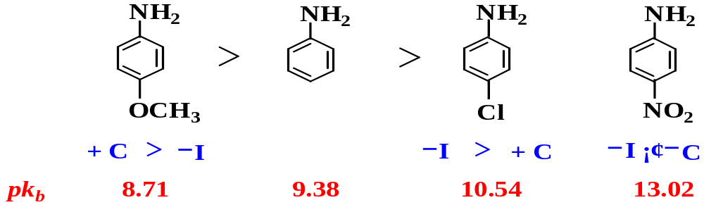
取代芳胺的碱性强弱与取代基的性质和在苯环上的位置有关。当苯环上连有供电子基团时，将使碱性增强；连有吸电子基团时，将使碱性减弱。
>

Slide 20




三、反应活性中间体的稳定性问题
1. 电子效应的影响
取代基的电子效应包括诱导效应和共轭效应。它们将
对活性中间体—— 碳正离子、碳负离子和碳自由基的稳
定性产生影响 。凡能使电荷分散的因素，都将使稳定性
增加。
碳正离子 (中心碳原子均为SP²杂化)

Slide 21


2. 化学反应速率
(1) 亲电加成反应：
亲电加成反应的反应速率取决于碳碳不饱和键电子
云密度的大小，电子云密度越大，反应速率越快。
烯烃双键碳原子上连有供电子基时，将使反应活性
增大，反应速率加快；反之，反应速率减慢。
HX与烯烃发生亲电加成反应，其反应速率取决于HX
离解的难易。

Slide 22
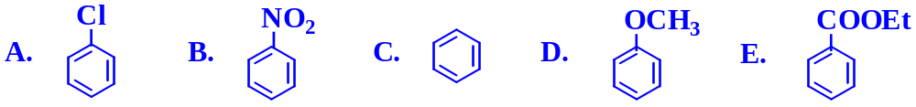



(2) 亲电取代反应：
芳香族化合物亲电取代反应的反应速率取决于芳环上
电子云密度的高低。当芳环上连有供电子基（除卤素外的
第一类定位基）时，将使芳环上的电子云密度增大，反应
速率加快；连有吸电子基（卤素和第二类定位基）时，将
使芳环上的电子云密度降低，反应速率减慢。

Slide 23

(3) 亲核取代反应：
A. 烃基结构：
S_{N}1反应——电子效应是影响反应速率的主要因素。
凡有利于碳正离子生成，并能使之稳定的因素均可加速
S_{N}1反应。
如：

Slide 24
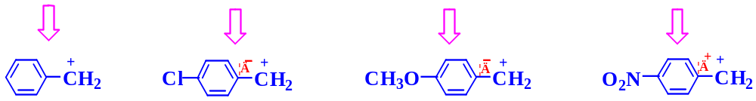


S_{N}2反应——空间效应是影响反应速率的主要因素。
α、β碳原子上烃基增多，不但不利于亲核试剂从背
后进攻，且造成过渡态拥挤，从而使S_{N}2反应反应活性降
低。

Slide 25
(4) 亲核加成：
亲核加成反应主要包括醛、酮的亲核加成反应和羧酸
及其衍生物的亲核加成反应。
亲核加成反应的反应速率取决于羰基化合物本身的结
构，即羰基碳原子的正电荷量。
当羰基连有吸电子基团时，将使羰基碳原子的正电性
增大，反应活性增强；反之，反应活性减弱。
当连有能与羰基发生共轭的基团时，因共轭效应的结
果，使羰基碳原子的正电荷得到分散，故反应活性降低。

Slide 26
不同醛、酮的羰基的反应活性顺序是：
羧酸衍生物的反应活性顺序是：

Slide 27

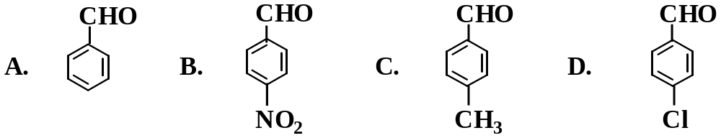

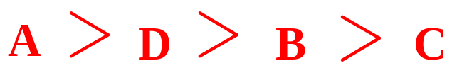
按亲核加成反应的活泼顺序排列：
按酯化反应速度由快到慢排列为序：

Slide 28
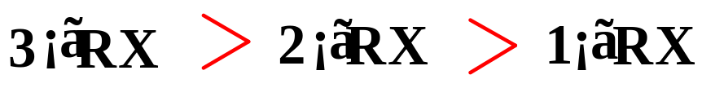

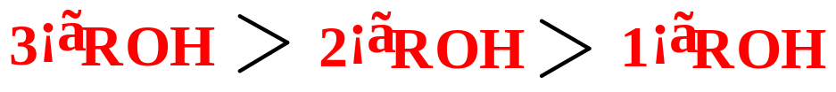
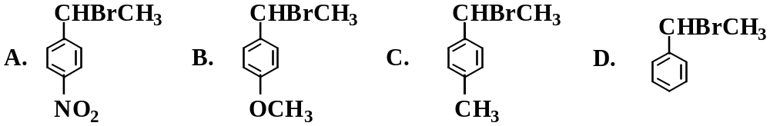
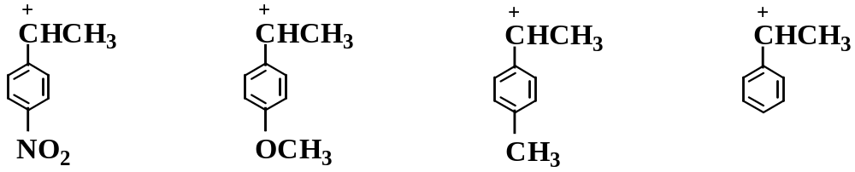
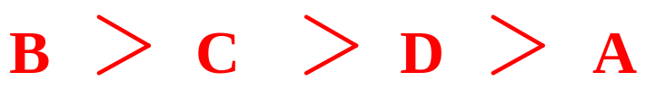
(5) 消除反应：
消除反应主要指卤代烃脱HX和醇的分子内脱水。
卤代烃：
醇：
按E1反应活性由大到小排列：

Slide 29
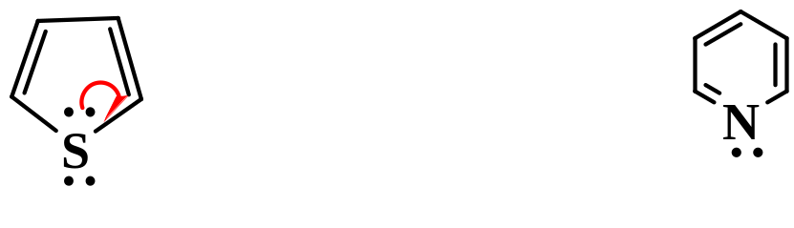

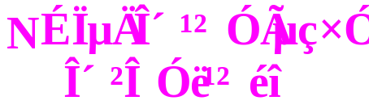

四、关于芳香性问题
芳香性的判断依据：
必须是闭合的环状共轭体系；
成环原子要共平面或接近共平面；
π电子必须符合4n + 2 的休克尔规则。
1. 单环体系芳香性的判断：
含杂原子的平面单环体系，也可用休克尔规则来判断
是否具有芳香性。

Slide 30
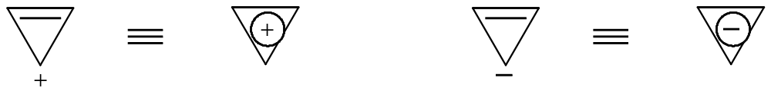






2. 环状有机离子：
由此推断：

Slide 31
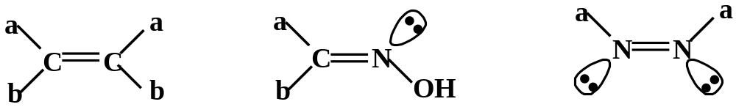
五、关于立体异构问题
1. 顺反异构：
产生的原因：双键或环使单键的自由旋转受到限制，
而使分子具有不同的空间排布方式，即构型不同。
含双键的化合物：只要有一个双键原子连有相同的原
子或基团，就不存在顺反异构（N原子上的孤对电子可看
成是一个基团）。

Slide 32
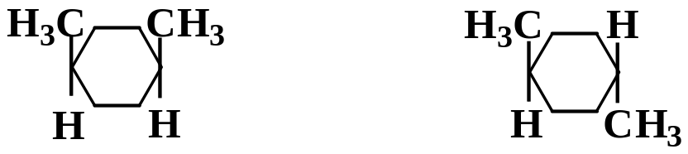
环烃化合物：必须两个或两个以上的环碳原子连有不
同的原子或基团。
2. 旋光异构:
如果一个分子与其镜象不能重叠，它就是手性分子。
手性分子又称为光学活性化合物。
互为镜象的两个化合物称为对映异构体，简称对映体。
互为对映体的两个化合物，除旋光方向相反外，一般的化
学性质、物理性质相同。

Slide 33
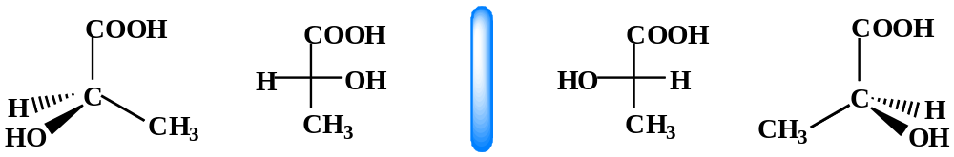
一个化合物有无手性，一般可根据分子是否存在对称
面和对称中心来判断。如果一个分子没有对称因素，则该分子即为手性分子。
若分子中只含一个手性碳原子，它一定是手性分子，
存在一对对映体。

Slide 34
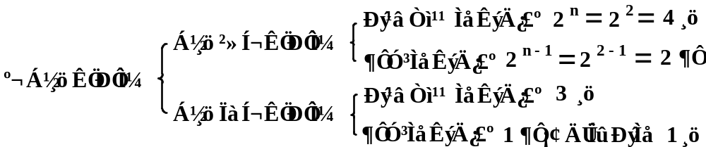
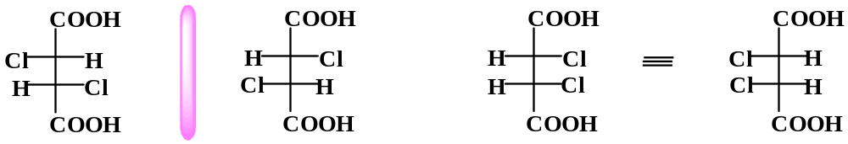


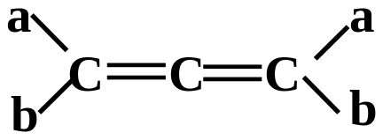
典型的含手性轴化合物——丙二烯型化合物：
两端的不饱和碳原子只要有一个不饱和碳原子连有两
个相同的原子和基团，那么，这个分子就没有手性。

Slide 35
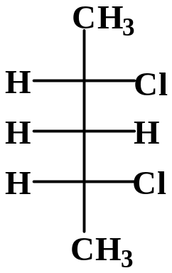
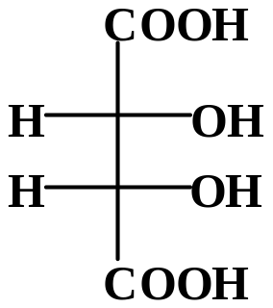





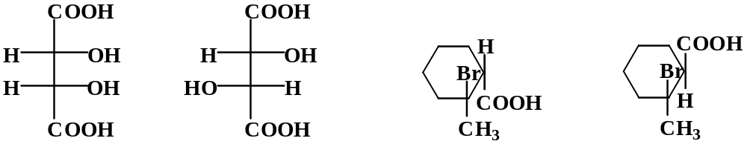
内消旋体：分子中含相同的手性碳原子，且有对称面。对称的手性碳原子的构型必定相反，即一个为R –型，另一个为S – 型。
外消旋体：等量对映体的混合物。
非对映体：构造相同，构型不同但又不呈镜象关系的
化合物，互为非对映体。

Slide 36
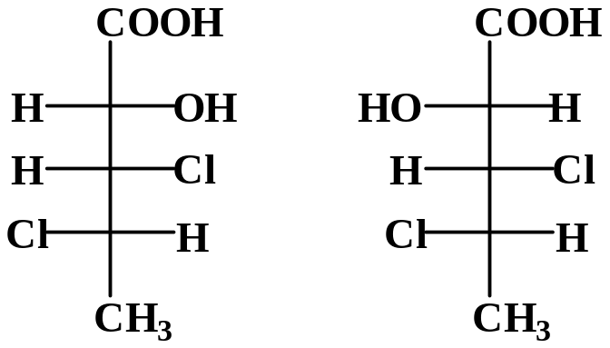






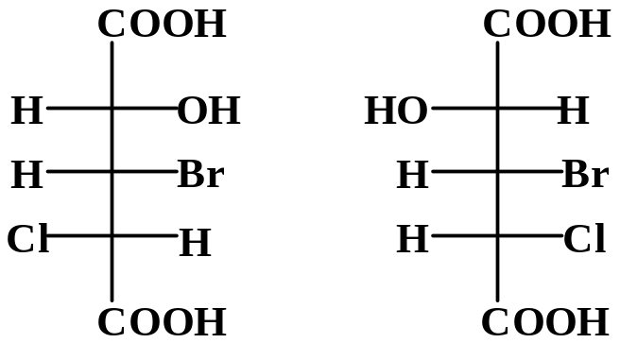
差向异构体：在含多个手性碳原子的旋光异构体中，
若两个异构体只有一个手性碳原子的构型不同，其余各手
性碳原子的构型均相同，这两个异构体就互为差向异构体。
差向异构体必定是非对映体，非对映体不一定是差向
异构体。
互为差向异构体，
也是非对映体。
是非对映体，
但不是差向异构体。

Slide 37
3. 构象异构：
一般是指同一构型分子中由于单键旋转而产生的原子
或基团在空间的不同排列形式，这种异构称为构象异构。
在构型一定的分子的无数个构象中，其优势构象(即
稳定构象)通常是能量最低的构象。
(1) 直链烃及其衍生物：
从能量上看：大的原子或基团处于对位交叉式是最稳
定的构象，因为这样排布原子或基团彼此间的距离最远，
相互排斥力最小。

Slide 38
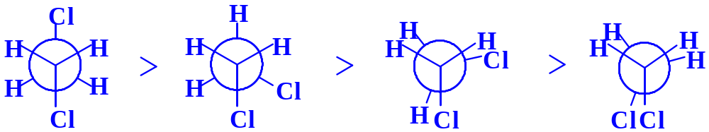
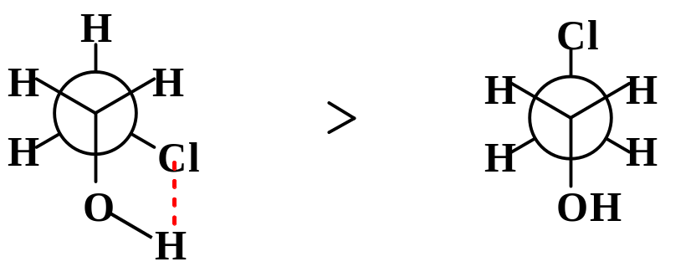
对位交叉
邻位交叉
部分重叠
完全重叠
处于邻位交叉的原子或基团，若能形成分子内氢键，
则邻位交叉式是优势构象。

Slide 39





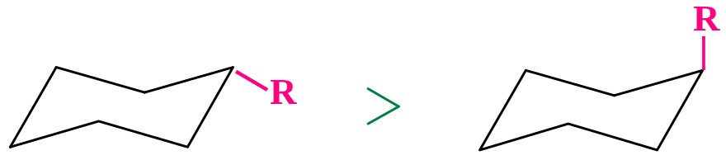
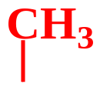


(2) 环己烷及取代环己烷的优势构象：
优势构象
一取代环己烷的优势构象：取代基处于 e 键稳定。
二取代环己烷的优势构象：
在满足两个原子或基团的空间构型的前提下：处于 e
键的 取代基多者稳定；大的取代基处于 e 键稳定。

Slide 40
完成反应式
解答这类问题应该考虑以下几个方面：
(1) 确定反应类型；
(2) 确定反应部位；
(3) 考虑反应的区域选择性；
(4) 考虑反应的立体化学问题；

Slide 41

该反应是卤代烃的醇解反应，反应产物为醚。
这是卤代烃的消除反应，消除取向遵循Saytzeff规则，生成取代基多、热力学稳定的共 轭二烯烃。
这是卤代烃的亲核取代反应

Slide 42
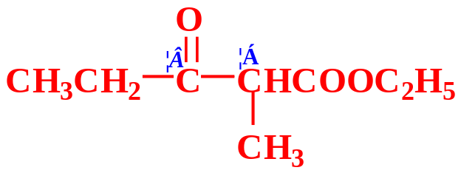
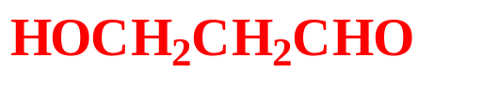
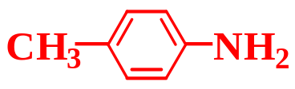
这是含有α- H的酯在强碱条件下的Claisen酯缩合反应，产物的结构特点是：除乙酸乙酯外，其它含α- H的酯都将得到在α- 位上有支链的β- 酮酸酯。
该反应是含有活泼氢的醛与不含α- H的醛的缩合反应，生成β- 羟基化合物。
这是酰胺的Hofmann降解反应；其产物特点是：生成减少一个碳原子的有机胺。

Slide 43


这是一个氧化反应，值得注意的是：三元环对氧化剂是稳定的，这里仅仅氧化碳碳双键，因该氧化剂较为温和，故氧化为顺式α-二醇。
这是一个还原反应，该还原剂为选择性还原剂，它只还原羰基而不影响酯基。

Slide 44
有机化合物化学鉴别

Slide 45
做鉴别题时要注意，并不是化合物的所有化学性质都可以用于鉴别，必须具备一定的条件：
1. 化学反应中有颜色变化
2. 反应产物有气体产生
3. 反应产物有沉淀生成或反应过程中沉淀溶解、产物分层等。

Slide 46
烷烃：化学性质稳定，一般没有特殊反应，一般在鉴别中是剩余物质。
环烷烃(三元环、四元环）： Br₂/CCl₄ ，红色褪色。
烯烃，二烯烃，炔烃：
1）Br₂/CCl₄——红色褪去
2）KMnO₄/H＋——紫色褪去。

Slide 47

含有炔氢的炔烃
Ag(NH₃)₂NO₃——R-C≡CAg↓(灰白色沉淀）
Cu(NH₃)₂Cl——R-C≡CCu↓(砖红色沉淀）
卤代烃：用其与AgNO₃ /乙醇反应，生成沉淀。

Slide 48

醇：
1）重铬酸钾的酸溶液，鉴别伯仲醇，橙红色变为亮绿色，叔醇无变化。
2）卢卡斯试剂（浓盐酸＋无水氯化锌）

Slide 49
酚或烯醇类化合物 ：
1）酚(烯醇类化合物)＋FeCl₃→显紫色溶液
2）苯酚与溴水生成三溴苯酚白色沉淀。
注意：苯胺也与溴水生成三溴苯胺白色
沉淀

Slide 50
醛、酮：
1）饱和亚硫酸氢钠溶液－鉴别醛，甲基酮，八个碳以下环酮。
现象：白色结晶析出（α－羟基磺酸钠） 。
2）碘仿反应－鉴别甲基酮，乙醛，乙醇，CH₃CHR结构的仲醇。
OH
试剂：I₂+NaOH
现象：黄色结晶（CHI₃)
3）羰基试剂－鉴别醛酮
如2，4-二硝基苯肼
现象：产生黄色沉淀

Slide 51
4）托伦试剂[Ag(NH₃)₂NO₃]－区别醛与酮
实验现象：所有的醛都能生成银镜，而酮
不能
5）费林试剂、本尼迪特试剂－区别酮与脂肪醛；芳香醛与脂肪醛
实验现象：脂肪醛能生成Cu₂O砖红色沉淀，而酮和芳香醛不能

Slide 52
羧酸：
鉴别：和NaHCO₃或Na₂CO₃反应，生成CO₂。
草酸（乙二酸）和KMnO₄ /H＋反应，生成CO₂。
甲酸：用托伦试剂，甲酸能生成银镜，而其他酸不能。

Slide 53

胺：
1）兴斯堡反应
可用于鉴别伯、仲、叔胺。

Slide 54

2）HNO₂ （NaNO₂ ＋HCl ）－鉴别伯、仲、叔胺
R－NH₂
R₂NH
R₃N
ROH + H₂O + N₂↑ 醇（气体↑）
N-亚硝基胺
(黄色油状液体)
+ HNO₂
R₂N－ NO + H₂O
R₃N · HNO₂ 盐（无特异现象）

Slide 55
杂环化合物：
松木片/HCl
绿色
呋喃（气）
松木片/HCl
吡咯（气）
红色
苯胺/CH₃COOH
糠醛
红色

Slide 56
有机化合物的合成
解好有机合成题的基础是将有机反应按官能团转化、增长碳链、减少碳链、重组碳架、环扩大、环缩小、开环、关环等进行归纳、熟记、灵活应用。
解合成题通常分两步进行：
1. 运用逆合成法对目标分子进行剖析，最终确定合成
所需的起始原料。这就要求掌握各类化合物的拆分方法。
2. 以剖析为依据，写出合成方案。

Slide 57

一、合成合适的碳骨架
1、碳链的增长
①卤代烃氰解
NaCN
RX
RCN
乙醇
②醛酮加成

Slide 58

③羟醛缩合
④酯的缩合
O
R
O
RCH₂ — C — OC₂H₅ + H CH — C — OC₂H₅
O
R
O
C₂H₅ONa
RCH₂— C— CHC—OC₂H₅ + CH₃CH₂OH

Slide 59

⑤格氏试剂

Slide 60


⑥武兹反应
RX + Na R－R
⑦F-C反应
无水AlCl₃
+ RCl
R
(R<3)

Slide 61

增加一个C的反应：
RX + NaCN; RMgX + HCHO; RMgX+CO₂;
C=O+HCN; C=O+CH₃MgX
2、碳链的缩短
①烯烃氧化
②卤仿反应

Slide 62

③脱羧反应
CaO + NaOH
R— COONa
R— H + Na₂CO₃
△
R CH— COOH
稀H₂SO₄
R CH ＋ HCOOH
OH
O
稀H⁺
R— C — COOH
R— C — H + CO₂
△
O
O
△
R— C — CH₂COOH
R— C —CH₃ + CO₂
O
O

Slide 63

④霍夫曼降级反应
二、引入官能团
1、引入
烷烃的卤代、芳环的亲电取代、
卤代烃的亲核取代、芳环侧链的取代等

Slide 64

2、去除
羰基：“黄鸣龙”试剂； Zn-Hg/HCl
羟基：浓H₂SO₄/
羧基：脱羧反应
氨基：

Slide 65



3、转化

Slide 66
4、保护
氨基：用乙酰氯或乙酸酐进行酰基化反应
醛：与甲醇、乙醇或乙二醇反应生成缩醛

